Slide 1
RKG en een ‘moeilijk’ OA
Help, wat moet ik ermee?

Slide 2
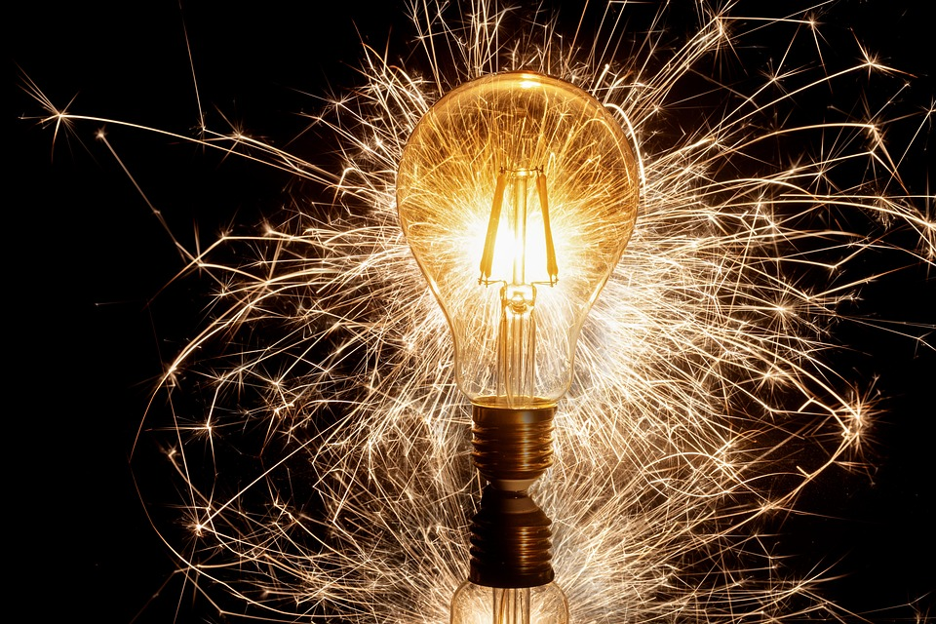
Tip: Kijk naar de menselijke ervaringen rond het onderwerp van je OA en verbindt ze met een van de componenten.

Slide 3
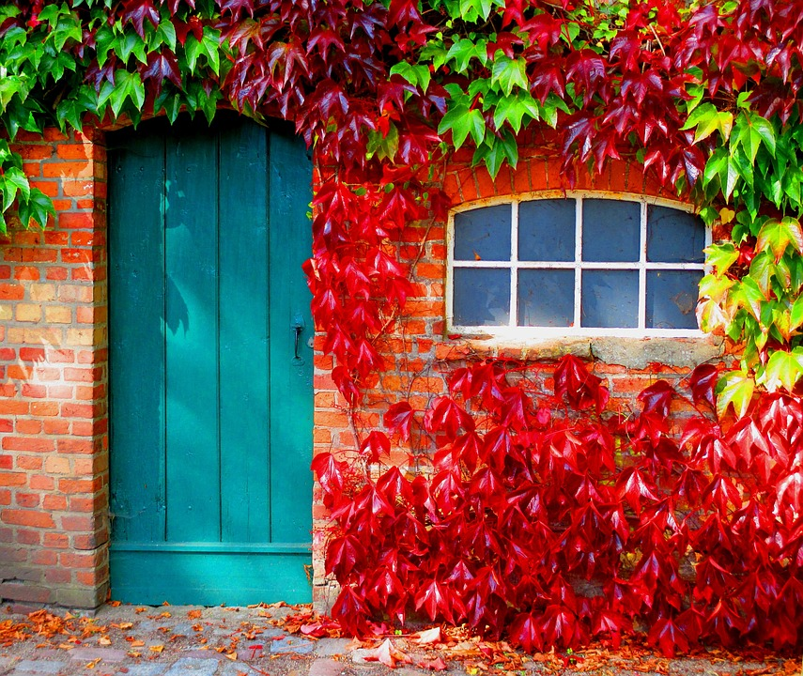
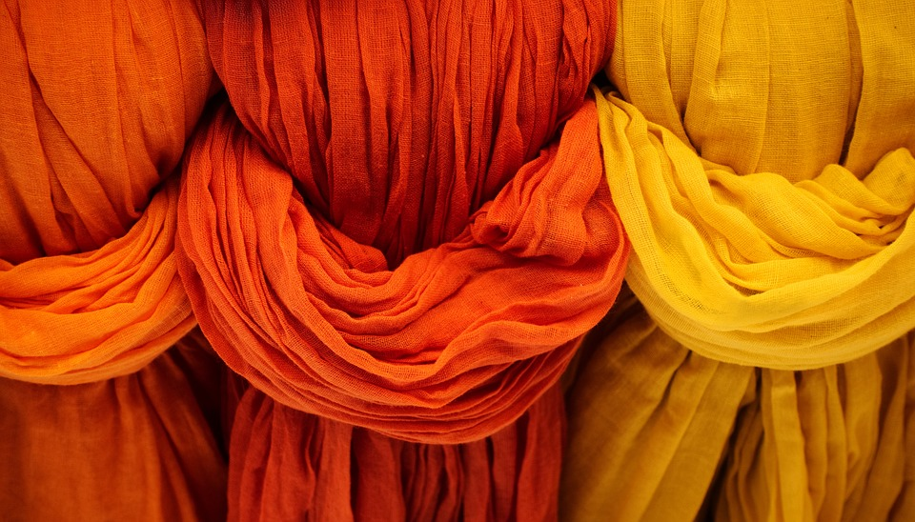

Slide 4
COMPONENTEN VAN LEVENSBESCHOUWELIJKE EN RELIGIEUZE GROEI |  | ervaringen en belevingen van kleuters | geloofsverhalen, geloofsbeelden, godsbeelden, Jezusbeelden | klasrituelen, feesten
A. Fundamentele bestaanscondities | A.1 basisvertrouwen
 | A.2 mogelijkheden en beperkingen
B. Verbondenheid | B.1 met zichzelf
 | B.2 met anderen
 | B.3 met gemeenschappen
 | B.4 met natuur en cultuur
C. Groeien in gevoeligheid voor goed en kwaad
D. Verkennen van geloofstaal en groeien in symboolgevoeligheid

Slide 6
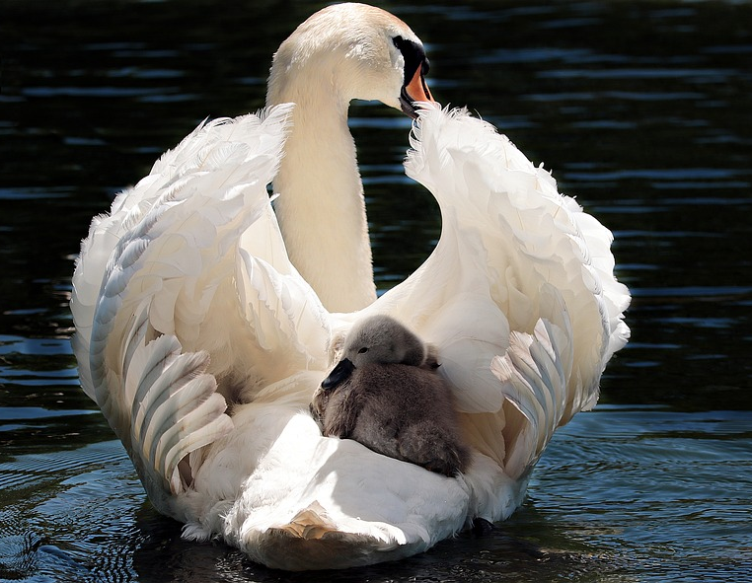
Vertrouwen en wantrouwen (basisvertrouwen)
Nestwarmte
Je geborgen voelen
Zich aanvaard voelen
Weten/ voelen dat je er mag zijn (zoals je bent)
Welkom zijn
Graag gezien worden
Ergens thuis zijn
Veiligheid ervaren
Vertrouwen in de buitenwereld

Slide 7
OA Slapen gaan
werken met schaduwen
knuffels puzzelen
dag- en nachtkalender
nachtlampjes maken
je vriendje herkennen in het donker
pyjama's maken

Slide 8
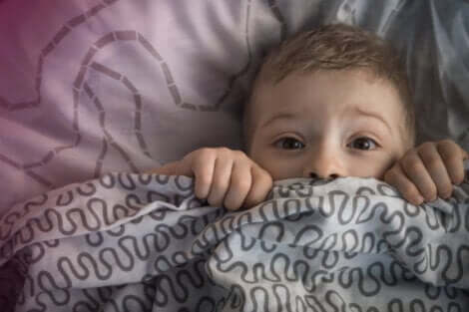
OA Slapen gaan
Welke gevoelsmatige ervaring hoort hierbij?
=> bang zijn in het donker, nood aan veiligheid

Slide 9
OA Slapen gaan
Ervaringen en belevingen:
Het prentenboek ‘Welterusten … Kleine Beer’ wordt voorgelezen. Kleine Beer kan niet slapen. Hij is bang voor het donker. Grote Beer brengt steeds een groter lichtje naar Kleine Beer. Uiteindelijk neemt hij zelfs de maan voor hem mee, en alle fonkelende sterren.
Het verhaal wordt in de klas nagespeeld. Kleine Beer wordt te slapen gelegd en er worden steeds grotere lichtjes naar hem gebracht. Door de klemtoon te leggen op het geruststellen van Kleine Beer komt deze component sterker tot zijn recht.

Slide 10
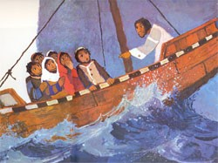
OA Slapen gaan
Jezusbeeld:
De vrienden van Jezus zijn gaan varen. Plots wordt het donker. ‘Rustig maar,’ zegt Jezus. ‘Ik ben bij jullie.’
Met de Jezuspop kan worden nagespeeld hoe Jezus elk van zijn vrienden (de kinderen) geruststelt: ‘Ik ben hier … Ik laat je niet alleen … Houd mijn hand maar vast … Ik ben bij je …’

Slide 11
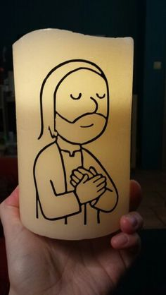
OA Slapen gaan
Ritueel:
Jezus wil een lichtje zijn voor al wie bang is … Op een kaars wordt de Jezusfiguur getekend. Wanneer de kinderen bang zijn wordt de kaars aangestoken: ‘Je bent niet alleen met je bang-zijn en verdriet, er is Jezus die jou ziet!’

Slide 12
OA: Verkeer
techniek
aanvankelijk lezen
vormherkenning verkeersborden
versje
letterherkenning
rollenspel
muzisch werken

Slide 13
OA: Verkeer
Wat is belangrijk in het verkeer? Welke menselijke ervaring speelt hier?
=> Je veilig willen voelen. Gezien worden … => is ook voor jou als mens belangrijk

Slide 14
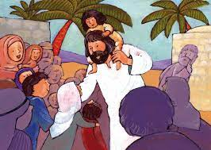
OA: Verkeer
Geloofsverhaal: Jezus ziet mensen die niemand anders ziet. Doorheen het BC worden een paar prenten besproken waarop Jezus iemand ‘ziet’. De prenten kunnen met een fluo lintje in de godsdiensthoek komen.
Ritueel: De kinderen krijgen bij het binnenkomen in de kring een fluo lintje en een knuffel van de Jezuspop (Ik zie jou).
Ervaringen: kringgesprek ‘Wie ziet mij?’

Slide 15
OA Paraplu’s
proefje: hoe ver vallen regendruppels?
parapludans
regengeluiden: snel - langzaam
voorbereidend schrijven
regenmeter maken
regen maken

Slide 16
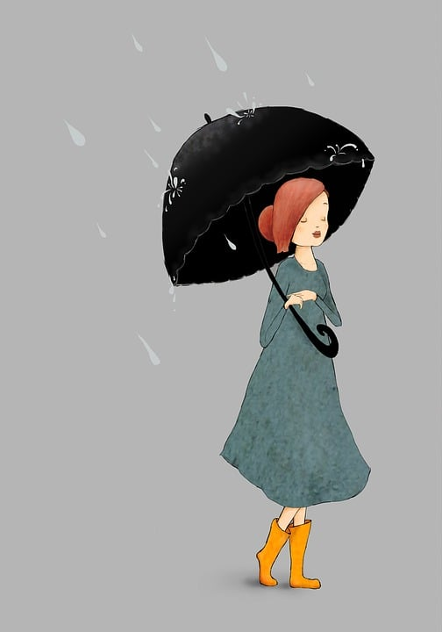
OA: Papaplu’s
Wat doet een paraplu? Wat ervaar je bij een paraplu?
=> Beschermen tegen de regen, je warm houden, een veilige plek bieden …

Slide 17
OA: Papaplu’s
Ervaringen en belevingen
Hoe voelt het om onder een paraplu te lopen? (Ervaringsspel onder een gieter / prentkijken …)
Kun jij een knus hoekje inrichten onder een paraplu? Hoe voelt dit?

Slide 18
OA: Papaplu’s
Geloofsbeeld: de schutsmantel van Maria
De prent is afgeplakt met (papieren) regendruppels. De kinderen halen ze een voor een weg en vertellen wat ze zien verschijnen. Kijk … Maria maakt met haar mantel een soort paraplu om de mensen te beschermen.
Als leerkracht speel je Maria en laat je de kinderen schuilen onder je mantel.
Gebed:
De regen druppelt alles nat
Op straat en op het pad
Druppeldruppel, in de plas
‘Kom maar hier,’
Zegt mama Maria,
‘veilig onder mijn jas.’

Slide 19
OA: Papaplu’s
Rituelen
Een knus hoekje maken onder een paraplu waar de kinderen zich mogen terug trekken.
Als leerkracht kun je bij hen gaan zitten en je arm om hen heen slaan. Zo laat je verder geborgenheid voelen. Zeg dat je voor hen zorgt, net als Maria.

Slide 20
OA: Papaplu’s
Rituelen
De kinderen mogen zichzelf (= een poppetje) onder de mantel van Maria zetten.

